Slide 1

PROYECTO APT · CAPSTONE APT122
Revela: CRM multiempresa con inteligencia geográfica
Defensa del proyecto.
Yair Hamir Costa Pérez · Ingeniería en Informática · sección 003D
Duoc UC, Sede Antonio Varas · Docente: Rocío Contreras
Notes:
Buenos días. Soy Yair Costa y presento Revela, un CRM para empresas que venden a otras empresas en América Latina: registra cada oportunidad de venta, la ubica en su zona y muestra dónde se vende y cuánto. Está publicado y en piloto con una empresa real.

Slide 2
QUÉ VOY A PRESENTAR
El proyecto, de punta a punta
1
Relevancia
2
Objetivos
El problema y a quién le sirve
El general y los seis específicos, con su estado
3
Metodología
4
Desarrollo
Scrumban y por qué es pertinente
Etapas, dificultades, facilitadores y ajustes
5
Evidencias
6
Proyecciones
Arquitectura, datos, pruebas, aplicación y piloto
Del producto y profesionales
Al final: una demostración en vivo de la aplicación publicada y las preguntas de la comisión.
Revela · Defensa del Proyecto APT · Yair Hamir Costa Pérez
2 / 19
Notes:
Sigo el orden de la pauta de la Fase 3: relevancia, objetivos, metodología, desarrollo y evidencias, y cierro con las proyecciones y una demo en vivo.

Slide 3
RELEVANCIA DEL PROYECTO
Vender a otras empresas sin saber dónde se vende
1
Ventas en planillas
Para quién
o en CRMs genéricos que no muestran dónde se cierra cada negocio
Equipos comerciales de empresas B2B de América Latina: un gerente y varios vendedores que trabajan en terreno.
2
Sin mirada por zona
no se sabe qué zonas ni qué productos rinden más
Por qué es relevante
3
Varios países
Es un problema real, con un cliente real: una empresa de servicios TI de Chile y Perú aceptó pilotearlo.
Exige el trabajo completo de un ingeniero: datos, seguridad, software, pruebas y publicación.
cada país nombra sus zonas a su manera y usa su moneda
4
Seguimiento que se pierde
los contactos y compromisos quedan repartidos entre personas
Revela · Defensa del Proyecto APT · Yair Hamir Costa Pérez
3 / 19
Notes:
Las empresas que venden a otras empresas, en varios países, llevan sus ventas en planillas o en CRMs genéricos. No saben en qué zonas cierran ni qué productos rinden. Revela nace de ese problema y tiene un cliente real que lo está probando.

Slide 4
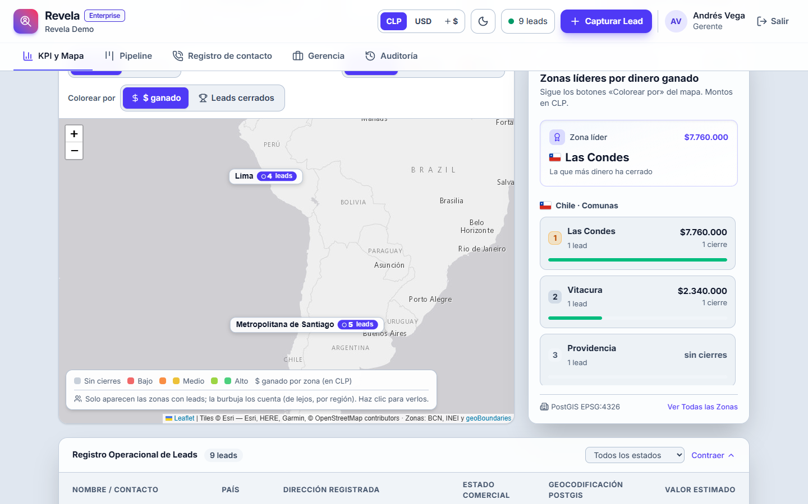
LA SOLUCIÓN
Revela: del lead al mapa de lo que se vende
1
Captura
a mano o con el asistente de IA
2
Contacto
llamadas, correos y agenda de seguimiento
3
Pipeline
7 etapas, de nuevo a ganado o perdido
4
Resultados
KPI y mapa por zona para la gerencia
Multiempresa
19 países
Tres perfiles
Demo pública
Revela · Defensa del Proyecto APT · Yair Hamir Costa Pérez
4 / 19
Notes:
Es el recorrido de un lead: se captura, se registra cada contacto, avanza por el pipeline y la gerencia ve los resultados por zona. Varias empresas lo usan a la vez sin mezclar sus datos, y funciona en los 19 países de América Latina.

Slide 5
OBJETIVOS
Los seis objetivos específicos, cumplidos
Objetivo general. Desarrollar y publicar Revela, un CRM SaaS multiempresa con inteligencia geográfica, que permita a equipos comerciales de América Latina capturar leads, ubicarlos por zona y medir qué se vende y dónde, protegiendo los datos personales.
1
Gestionar el ciclo del lead: captura, pipeline de 7 etapas, contactos y agenda
Pipeline y Registro de contacto en la app publicada
Cumplido
2
Ubicar cada lead en su zona oficial y mostrar indicadores por zona
14.489 zonas de 19 países; mapa y KPI por zona
Cumplido
3
Aislar por completo los datos de cada empresa con seguridad en la base
Reglas en la base; 335 pruebas contra ella, con ataques
Cumplido
4
Proteger los datos personales de cada lead
Origen del dato obligatorio y solicitudes que bloquean el lead
Cumplido
5
Incorporar un asistente de IA acotado, con presupuesto mensual por empresa
No puede borrar nada; el servidor aplica el presupuesto
Cumplido
6
Publicar, medir la calidad con pruebas y dejarla portable en un contenedor
Publicada con demo; 851 pruebas; Docker probado
Cumplido
Revela · Defensa del Proyecto APT · Yair Hamir Costa Pérez
5 / 19
Notes:
Son los mismos objetivos que declaré en la Fase 1, sin ajustes. Cada uno tiene su evidencia, que muestro en las diapositivas siguientes.

Slide 6
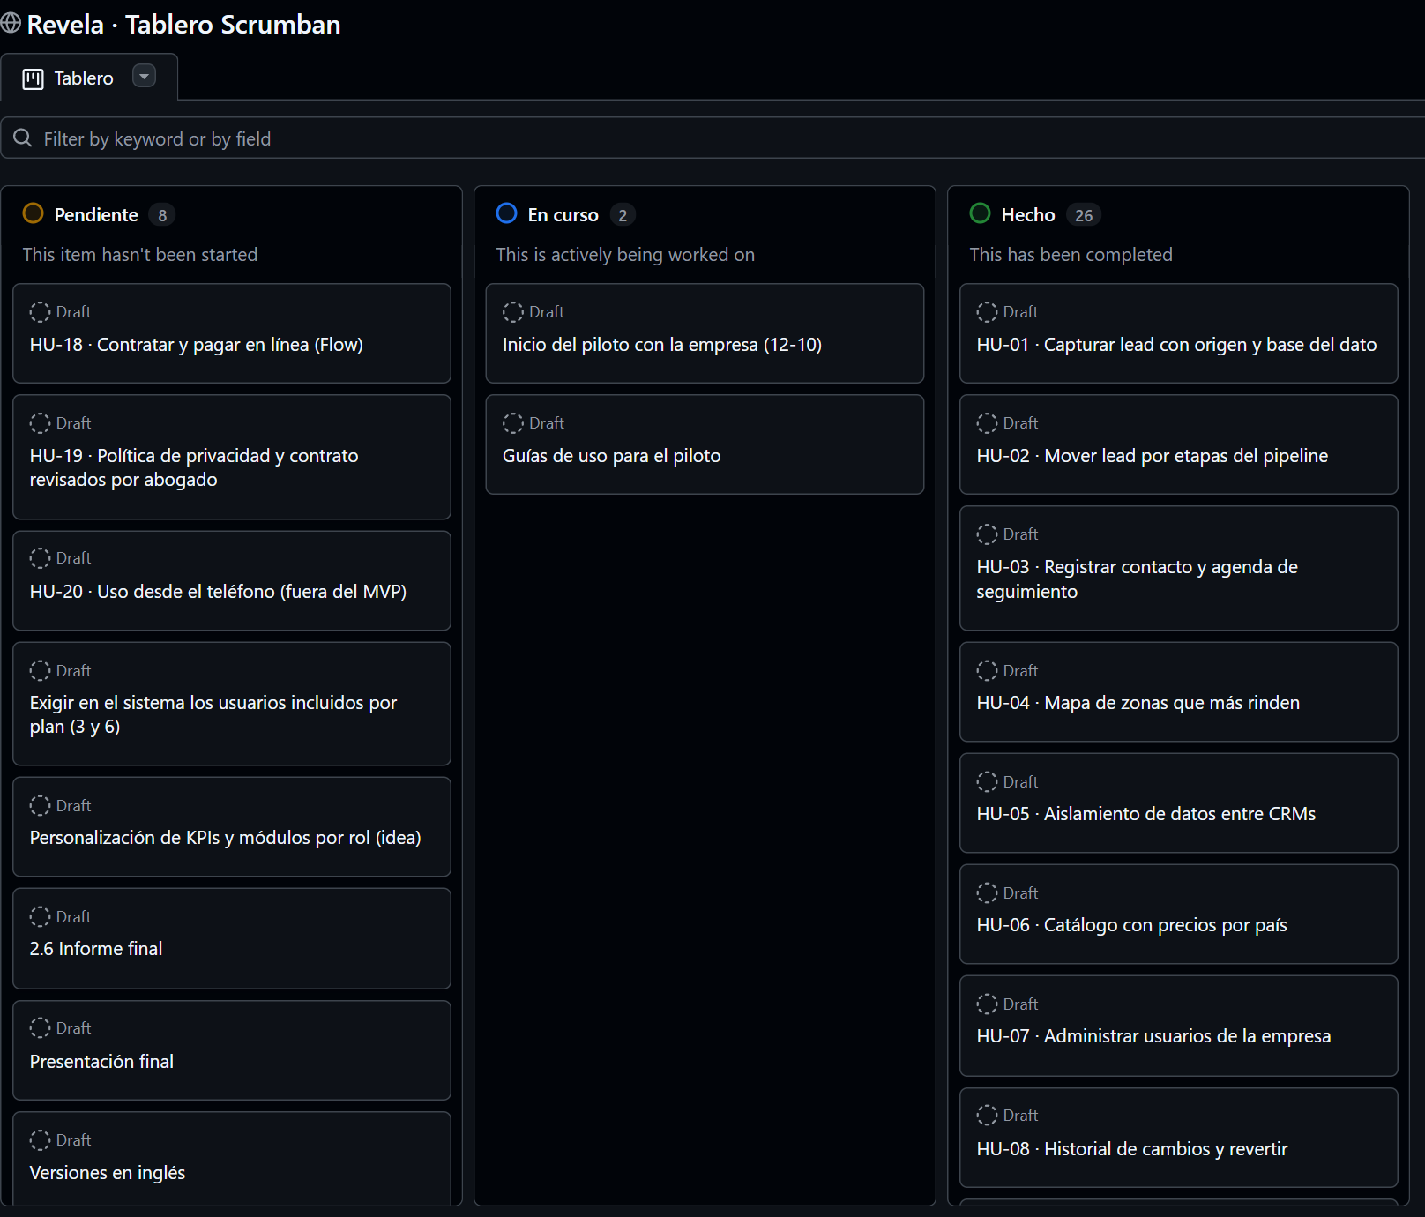
METODOLOGÍA
Scrumban, con tablero público en GitHub
Por qué es pertinente
Los requisitos cambiaron durante el proyecto
Un cliente piloto que pide mejoras reales
Proyecto individual: Scrum puro es para equipos
Cada cambio publicado deja la app funcionando
Cómo se aplica
Backlog priorizado con historias de usuario
Una tarea grande en curso a la vez
Definition of Done y retrospectiva por iteración
36 tarjetas: 26 hechas, 2 en curso y 8 pendientes
Revela · Defensa del Proyecto APT · Yair Hamir Costa Pérez
6 / 19
Notes:
Elegí Scrumban porque los requisitos cambiaron y hay un cliente que pide mejoras; cascada exige cerrarlos al inicio y Scrum puro está pensado para equipos. El tablero es público: github.com/users/YairCosta/projects/1.

Slide 7
DESARROLLO
Las etapas, semana a semana
Fase 1 · Definición
Fase 2 · Desarrollo
Fase 3 · Presentación
S1
S2
S3
S4
S5
S6
S7
S8
S9
S10
S11
S12
S13
S14
S15
S16
S17
S18
Definición del problema y alcance
Arquitectura y modelo de datos
Producto base
Base real, publicación y seguridad
Asistente de IA con control de costo
Pruebas y mejoras
Documentación y tablero
Landing con precios
Piloto con la empresa
Contenedor Docker
Informe final y presentación
Ajustes al plan: el piloto partió en la semana 10 (estaba en la 9) y el contenedor se probó en la 12 (estaba en la 11).
Revela · Defensa del Proyecto APT · Yair Hamir Costa Pérez
7 / 19
Notes:
Primero definí el problema y el alcance, después diseñé la arquitectura y los datos, construí el producto base y lo pasé a una base real publicada. Las pruebas acompañaron todo el desarrollo. Los únicos desfases fueron el inicio del piloto y la prueba del contenedor, una semana cada uno.

Slide 8
DESARROLLO
Dificultades, facilitadores y ajustes
Facilitadores
Dificultades y cómo las abordé
Ajustes al plan
Una empresa piloto real que da retroalimentación
Trabajo solo y entré tarde: prioricé el MVP e iteraciones cortas
Arquitectura 4+1 con diagramas UML 2
Servicios gestionados con publicación automática
Permisos de tablas: corregidos y cubiertos por pruebas de ataque
Plan con fecha de término y suspensión automática
Pruebas automáticas que detectan errores antes de publicar
Costo de la IA: presupuesto mensual que aplica el servidor
Landing con planes, precios y video
La retroalimentación de la docente (arquitectura en UML)
Sin Docker en mi equipo: lo instalé y probé la imagen
Tablero Scrumban público y repositorio por fases
Revela · Defensa del Proyecto APT · Yair Hamir Costa Pérez
8 / 19
Notes:
Lo que más ayudó fue tener un cliente real y pruebas automáticas desde temprano. La mayor dificultad fue trabajar solo: lo abordé priorizando el MVP. Los ajustes fueron agregados, no recortes: ninguna actividad de la Fase 1 se eliminó.

Slide 9
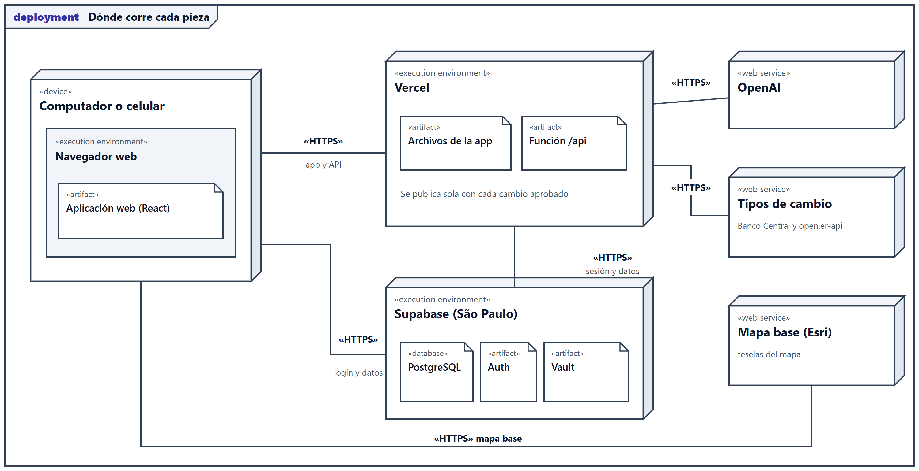
EVIDENCIA · ARQUITECTURA
Dónde corre cada pieza (diagrama de despliegue UML)
Navegador
la app, en React y TypeScript
Vercel
entrega la app y el servidor, que usa las claves secretas
Supabase
base PostgreSQL con PostGIS, login y claves cifradas; impone las reglas
Servicios externos
IA, tipos de cambio y mapa: solo los consulta el servidor
Revela · Defensa del Proyecto APT · Yair Hamir Costa Pérez
9 / 19
Notes:
Son tres piezas: el navegador, el servidor en Vercel y la base en Supabase. Lo importante es que las reglas viven en la base, no solo en la pantalla, porque el navegador se puede manipular. Las vistas 4+1 completas están en el repositorio.

Slide 10
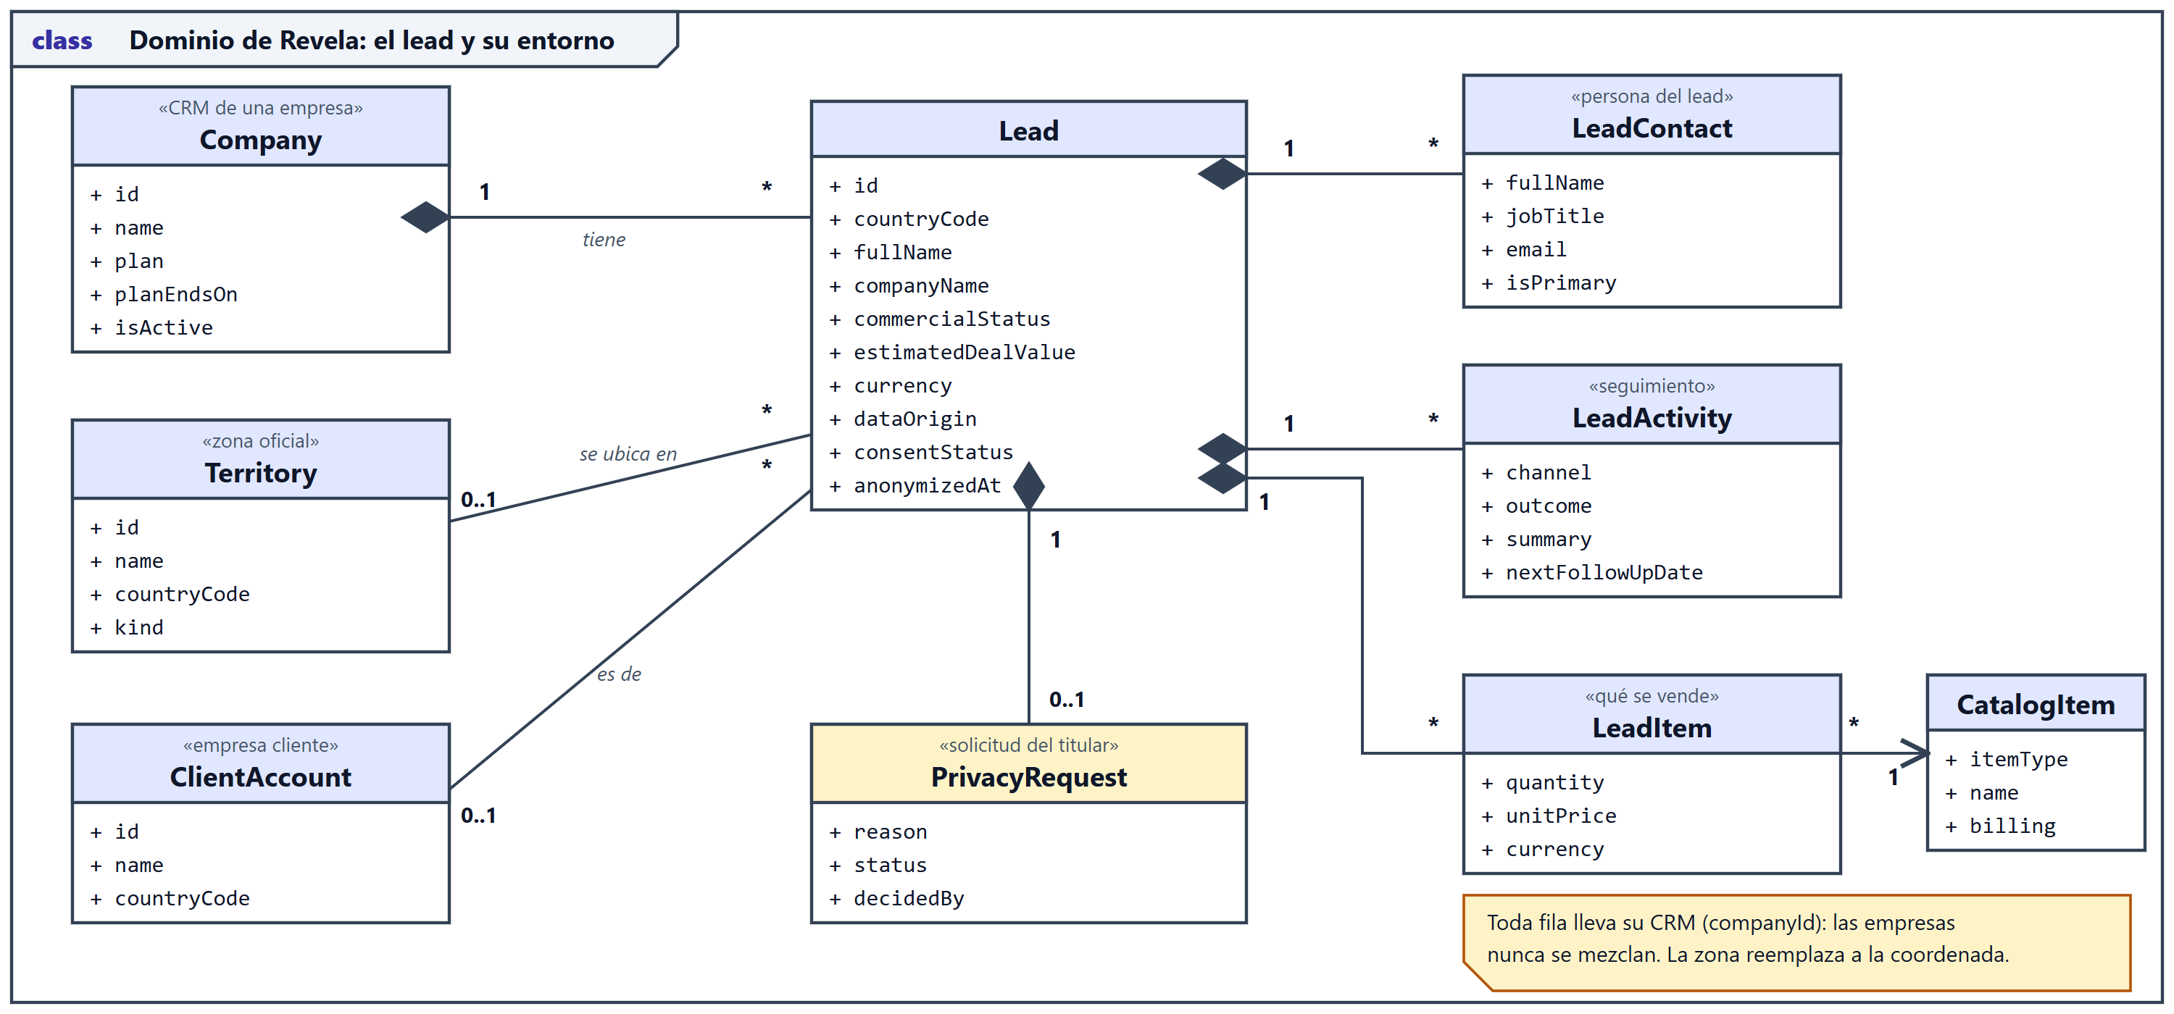
EVIDENCIA · MODELO DE DATOS
El lead al centro, y cada dato con su empresa
29
tablas
34
migraciones versionadas
14.489
zonas oficiales de 19 países
Reglas en la base:
cada fila lleva su empresa, la seguridad por filas filtra lo que ve cada sesión y los triggers impiden mezclar empresas.
Revela · Defensa del Proyecto APT · Yair Hamir Costa Pérez
10 / 19
Notes:
El lead es el centro: lo alimentan su zona, su responsable, su etapa y su empresa cliente. Cada tabla tiene la marca de su empresa y la base, con seguridad por filas y triggers, impide que una empresa vea o toque datos de otra. Los cambios de la base son migraciones numeradas que nunca se editan.

Slide 11
ESTADO DEL PROYECTO
El MVP está terminado y publicado
✓
Funcionalidad
El 1 % que falta
99 %
captura, contacto, pipeline, KPI y mapa, gerencia, auditoría
Base de datos y seguridad
Cerrar el piloto y medir sus resultados
✓
34 migraciones aplicadas en la base real
✓
Publicación
del proyecto
en Vercel, con demo pública sin cuenta
Trabajo futuro (fuera del MVP)
✓
Portabilidad
imagen Docker construida y probada
Pagos en línea (Flow)
100 %
Calidad
✓
Uso desde el teléfono
851 pruebas automáticas, todas pasan
del MVP comprometido en la Fase 1: 19 de 19 historias
Cómo se mide: sobre el alcance del MVP que declaré en la Fase 1 y el tablero. Lo que falta no cambia lo que el producto hace hoy.
KPI y módulos personalizables por perfil
Revela · Defensa del Proyecto APT · Yair Hamir Costa Pérez
11 / 19
Notes:
El MVP que comprometí en la Fase 1 está completo: 19 de 19 historias. Lo que falta son detalles de cierre: terminar el piloto con sus cifras y exigir en el sistema el límite de usuarios de cada plan. Pagos en línea y el teléfono quedaron fuera del MVP desde el inicio.

Slide 12
EVIDENCIA · CALIDAD
851 pruebas automáticas, en 10 suites
851
pruebas automáticas, todas pasan
335
contra la base real, incluidos ataques desde dentro; todo se deshace al terminar
148
recorridos de punta a punta en Chrome
+6
pruebas del contenedor Docker
Revela · Defensa del Proyecto APT · Yair Hamir Costa Pérez
12 / 19
Notes:
Todo cambio pasa por estas pruebas antes de publicarse. Las más importantes son las 335 contra la base real: intentan leer y escribir datos de otra empresa desde una sesión real, y todas fallan como deben. Cada suite se corre con un comando, por ejemplo npm run test:db.

Slide 13
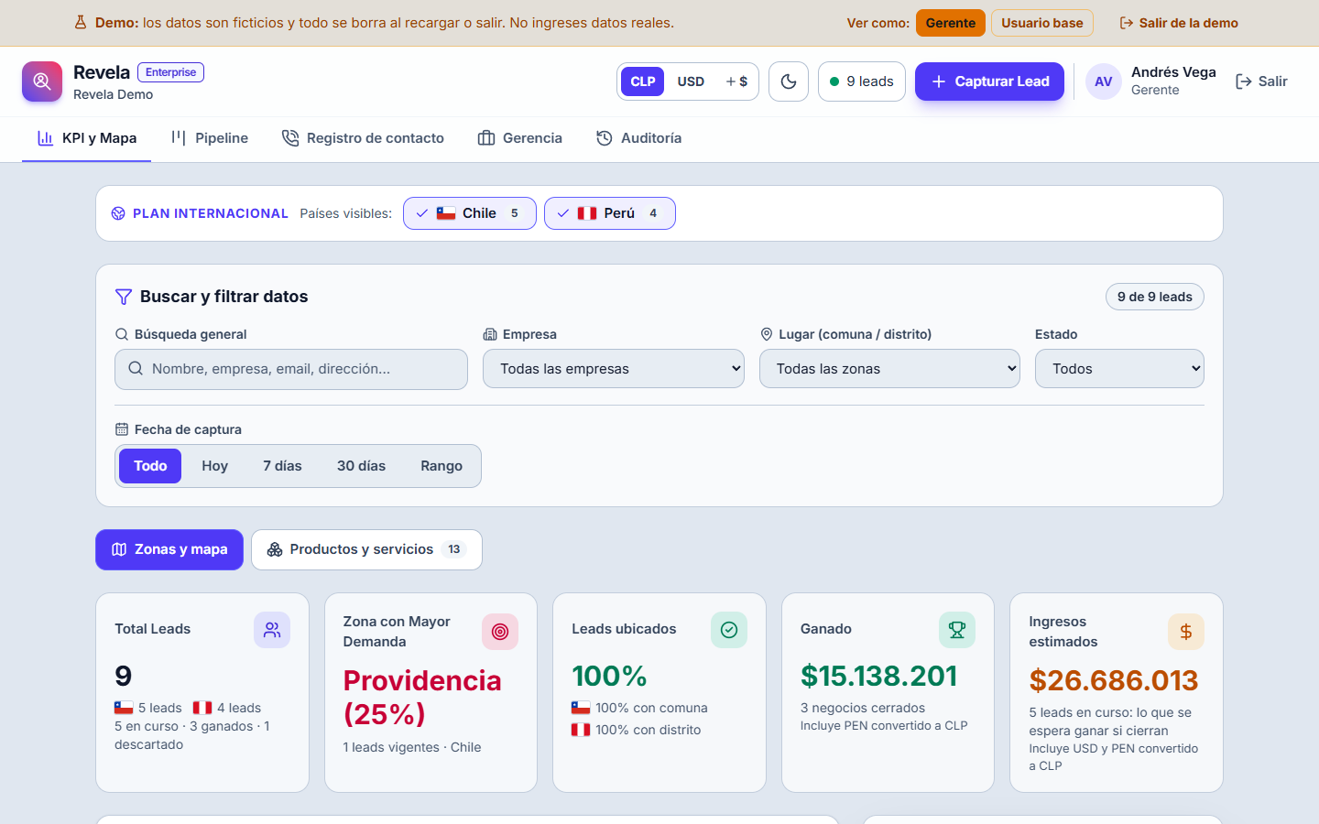
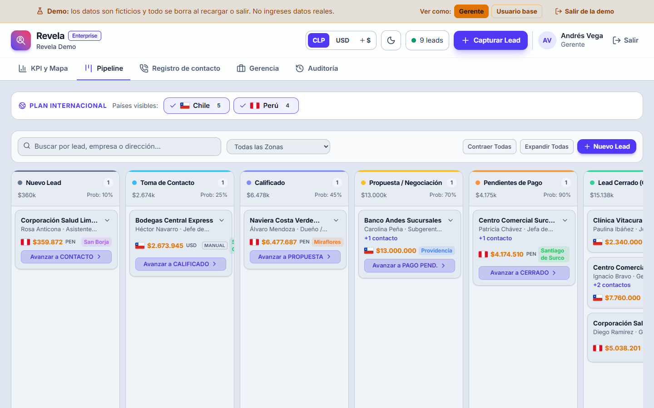
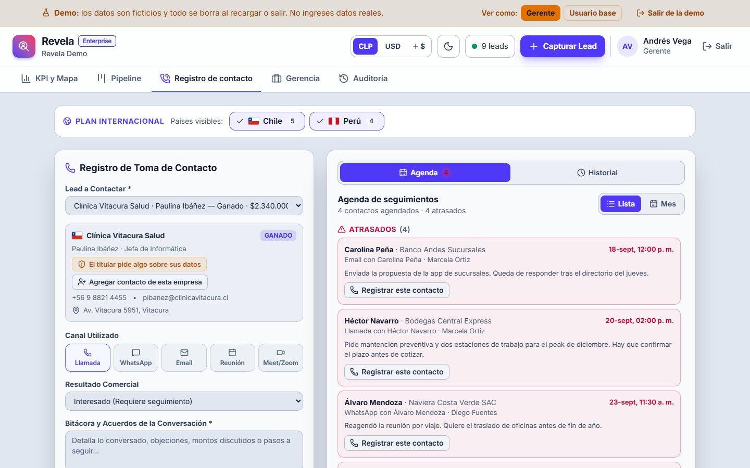
EVIDENCIA · LA APLICACIÓN
Publicada, con demo pública sin cuenta
Izquierda: KPI y filtros. Derecha: pipeline por etapas y registro de contacto con agenda. Demo pública con datos ficticios: revela-henna.vercel.app/?demo
Revela · Defensa del Proyecto APT · Yair Hamir Costa Pérez
13 / 19
Notes:
Son capturas de la aplicación publicada, en su demo pública: cualquiera puede abrirla sin cuenta. Lo muestro en vivo al final.

Slide 14
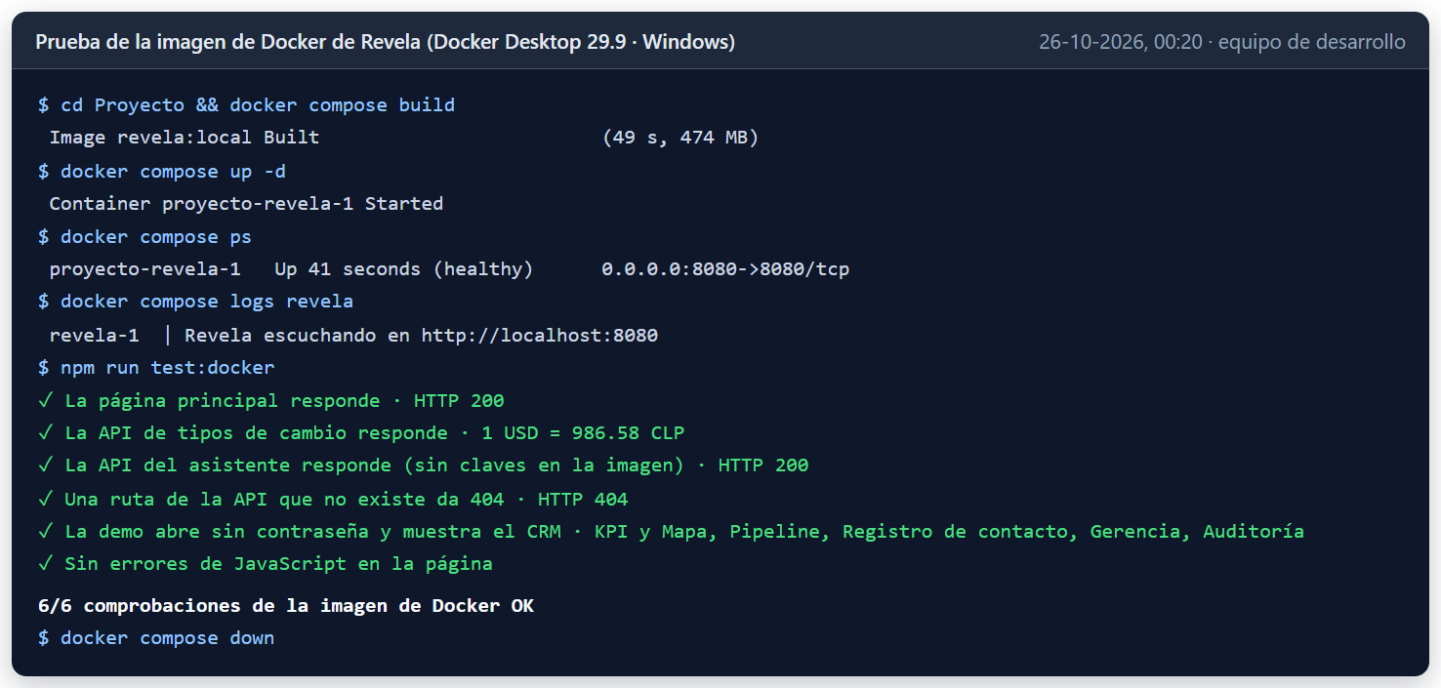
EVIDENCIA · PORTABILIDAD Y TRAZABILIDAD
La misma app corre fuera de Vercel, y todo queda en Git
Repositorio público
github.com/YairCosta/CAPSTONE_003D
Fase 1
definición del proyecto
Fase 2
documentación y evidencias
Fase 3
presentación final
Proyecto
código, migraciones y pruebas
README con los siete elementos pedidos e historial de commits: cada entrega se puede rastrear hasta su cambio.
Contenedor Docker: la imagen se construye en 49 s, pesa 474 MB, queda «healthy» y pasa sus 6 pruebas: app, API, demo y sin errores.
Revela · Defensa del Proyecto APT · Yair Hamir Costa Pérez
14 / 19
Notes:
La aplicación no depende de Vercel: el contenedor la levanta en cualquier equipo con Docker. El repositorio está ordenado por fases y el código va en la carpeta Proyecto.

Slide 15
EVIDENCIA · EL PILOTO
Una empresa real usando Revela
La empresa
Qué se mide y con qué meta
Servicios de TI, con operación en Chile y Perú
Métrica
Meta
Personas con acceso
3 o más
En piloto desde el 12-10-2026
Ingresos a la aplicación
3 por semana
El gerente ingresó y respondió la encuesta: nota 10
Pidió dos mejoras y se publicaron el mismo día
Leads reales cargados
50 o más
Acompañamiento con guías de uso paso a paso
Respuestas de la encuesta
3 o más
Mejoras pedidas e incorporadas
3 o más
El panel de uso muestra solo números: nunca datos de los leads de la empresa.
Las metas son propuestas del autor para un piloto de cuatro semanas.
Revela · Defensa del Proyecto APT · Yair Hamir Costa Pérez
15 / 19
Notes:
El piloto es con una empresa de servicios de TI que opera en Chile y Perú. Empezó el 12-10. Aquí presento lo que mido y con qué metas; las cifras salen del panel de uso, que solo muestra números.

Slide 16
COMPETENCIAS DEL PERFIL DE EGRESO
Las cuatro competencias, con su evidencia
Pruebas de certificación
851 pruebas automáticas en 10 suites, plan de pruebas, ataques contra la base real y prueba del contenedor
C1
Gestión de proyectos
Scrumban con tablero público, Product y Sprint Backlog, Definition of Done, retrospectivas y acta de inicio
C2
Modelos de datos
29 tablas y 34 migraciones versionadas; aislamiento por empresa en la base; 14.489 zonas de 19 países
C3
Desarrollo de software
App publicada (React, TypeScript, Vercel y Supabase), demo pública, asistente de IA y contenedor Docker
C4
Revela · Defensa del Proyecto APT · Yair Hamir Costa Pérez
16 / 19
Notes:
Son las cuatro competencias de especialidad que declaré en la Fase 1. Cada una se puede verificar en el repositorio o en la aplicación publicada.

Slide 17
PROYECCIONES
Del producto y profesionales
Del producto
Profesionales
Nacional
Internacional
Usuario adicional
Mi interés es emprender: una empresa de servicios informáticos o de sistemas a medida.
$20.000
$60.000
$3.000
al mes · 1 país
al mes · varios países
al mes
Revela recorre lo que haría al emprender: del problema y el cliente a diseñar, publicar y operar la solución.
Siguientes pasos
Pagos en línea para contratar desde la landing
Queda como portafolio real y como base para un negocio por suscripción.
Uso cómodo desde el teléfono
Proyección: análisis predictivo de las zonas que mejor rinden.
Más empresas en piloto a partir de la primera
Revela · Defensa del Proyecto APT · Yair Hamir Costa Pérez
17 / 19
Notes:
Revela tiene planes y precios publicados en su landing. Lo siguiente es cobrar en línea y llevarlo al teléfono. En lo personal, quiero emprender, y este proyecto es exactamente ese recorrido.

Slide 18
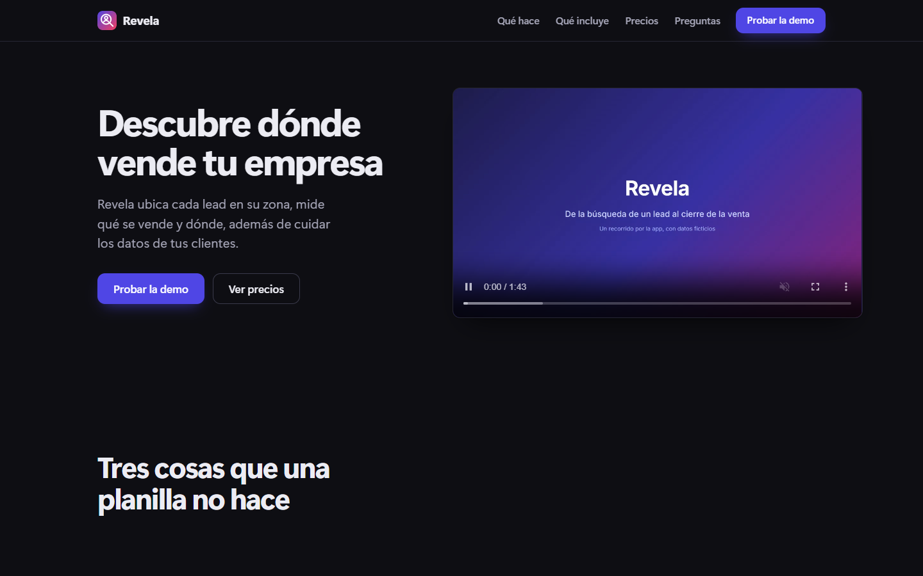
DEMOSTRACIÓN EN VIVO
El recorrido de un lead, en la app publicada
1
Entrar a la demo pública, sin cuenta
2
Capturar un lead nuevo
3
Registrar el primer contacto y agendar el seguimiento
4
Avanzarlo en el pipeline
5
Ver los KPI y el mapa por zona
6
Cambiar a usuario base: qué ve y qué no
revela-henna.vercel.app/?demo
Revela · Defensa del Proyecto APT · Yair Hamir Costa Pérez
18 / 19
Notes:
Ahora lo muestro en vivo. Entro desde la landing con el botón Probar la demo. Si falla la conexión, uso las capturas de la diapositiva 13.

Slide 19
CONCLUSIONES
1
Los seis objetivos específicos están cumplidos y el MVP está publicado.
2
La calidad se demuestra con 851 pruebas automáticas, incluidos ataques contra la base real.
3
Revela está listo para operar con clientes: planes, landing y una empresa real en piloto.
Gracias. ¿Preguntas?
revela-henna.vercel.app · github.com/YairCosta/CAPSTONE_003D
Notes:
Para cerrar: cumplí los objetivos, el producto está publicado y probado, y está listo para operar con clientes. Quedo atento a sus preguntas.

